Slide 1
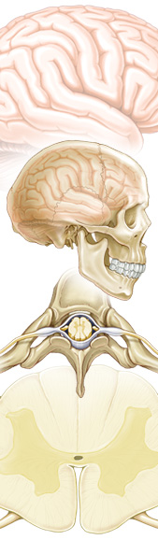
ІСТОРІЯ РОЗВИТКУ НЕЙРОХІРУРГЇЇ, АНАТОМІЯ ТА ФІЗІОЛОГІЯ НЕРВОВОЇ СИСТЕМИ, МЕТОДИ ДОСЛІДЖЕННЯ, ЧЕРЕПНО-МОЗКОВА ТА ХРЕБЕТНО-СПИННОМОЗКОВА ТРАВМА
ХАРКІВСЬКИЙ НАЦІОНАЛЬНИЙ МЕДИЧНИЙ УНІВЕРСИТЕТ,
КАФЕДРА НЕЙРОХІРУРГЇЇ
професор П’ятикоп В.О.,
доцент Завгородня Н.І.

Slide 2
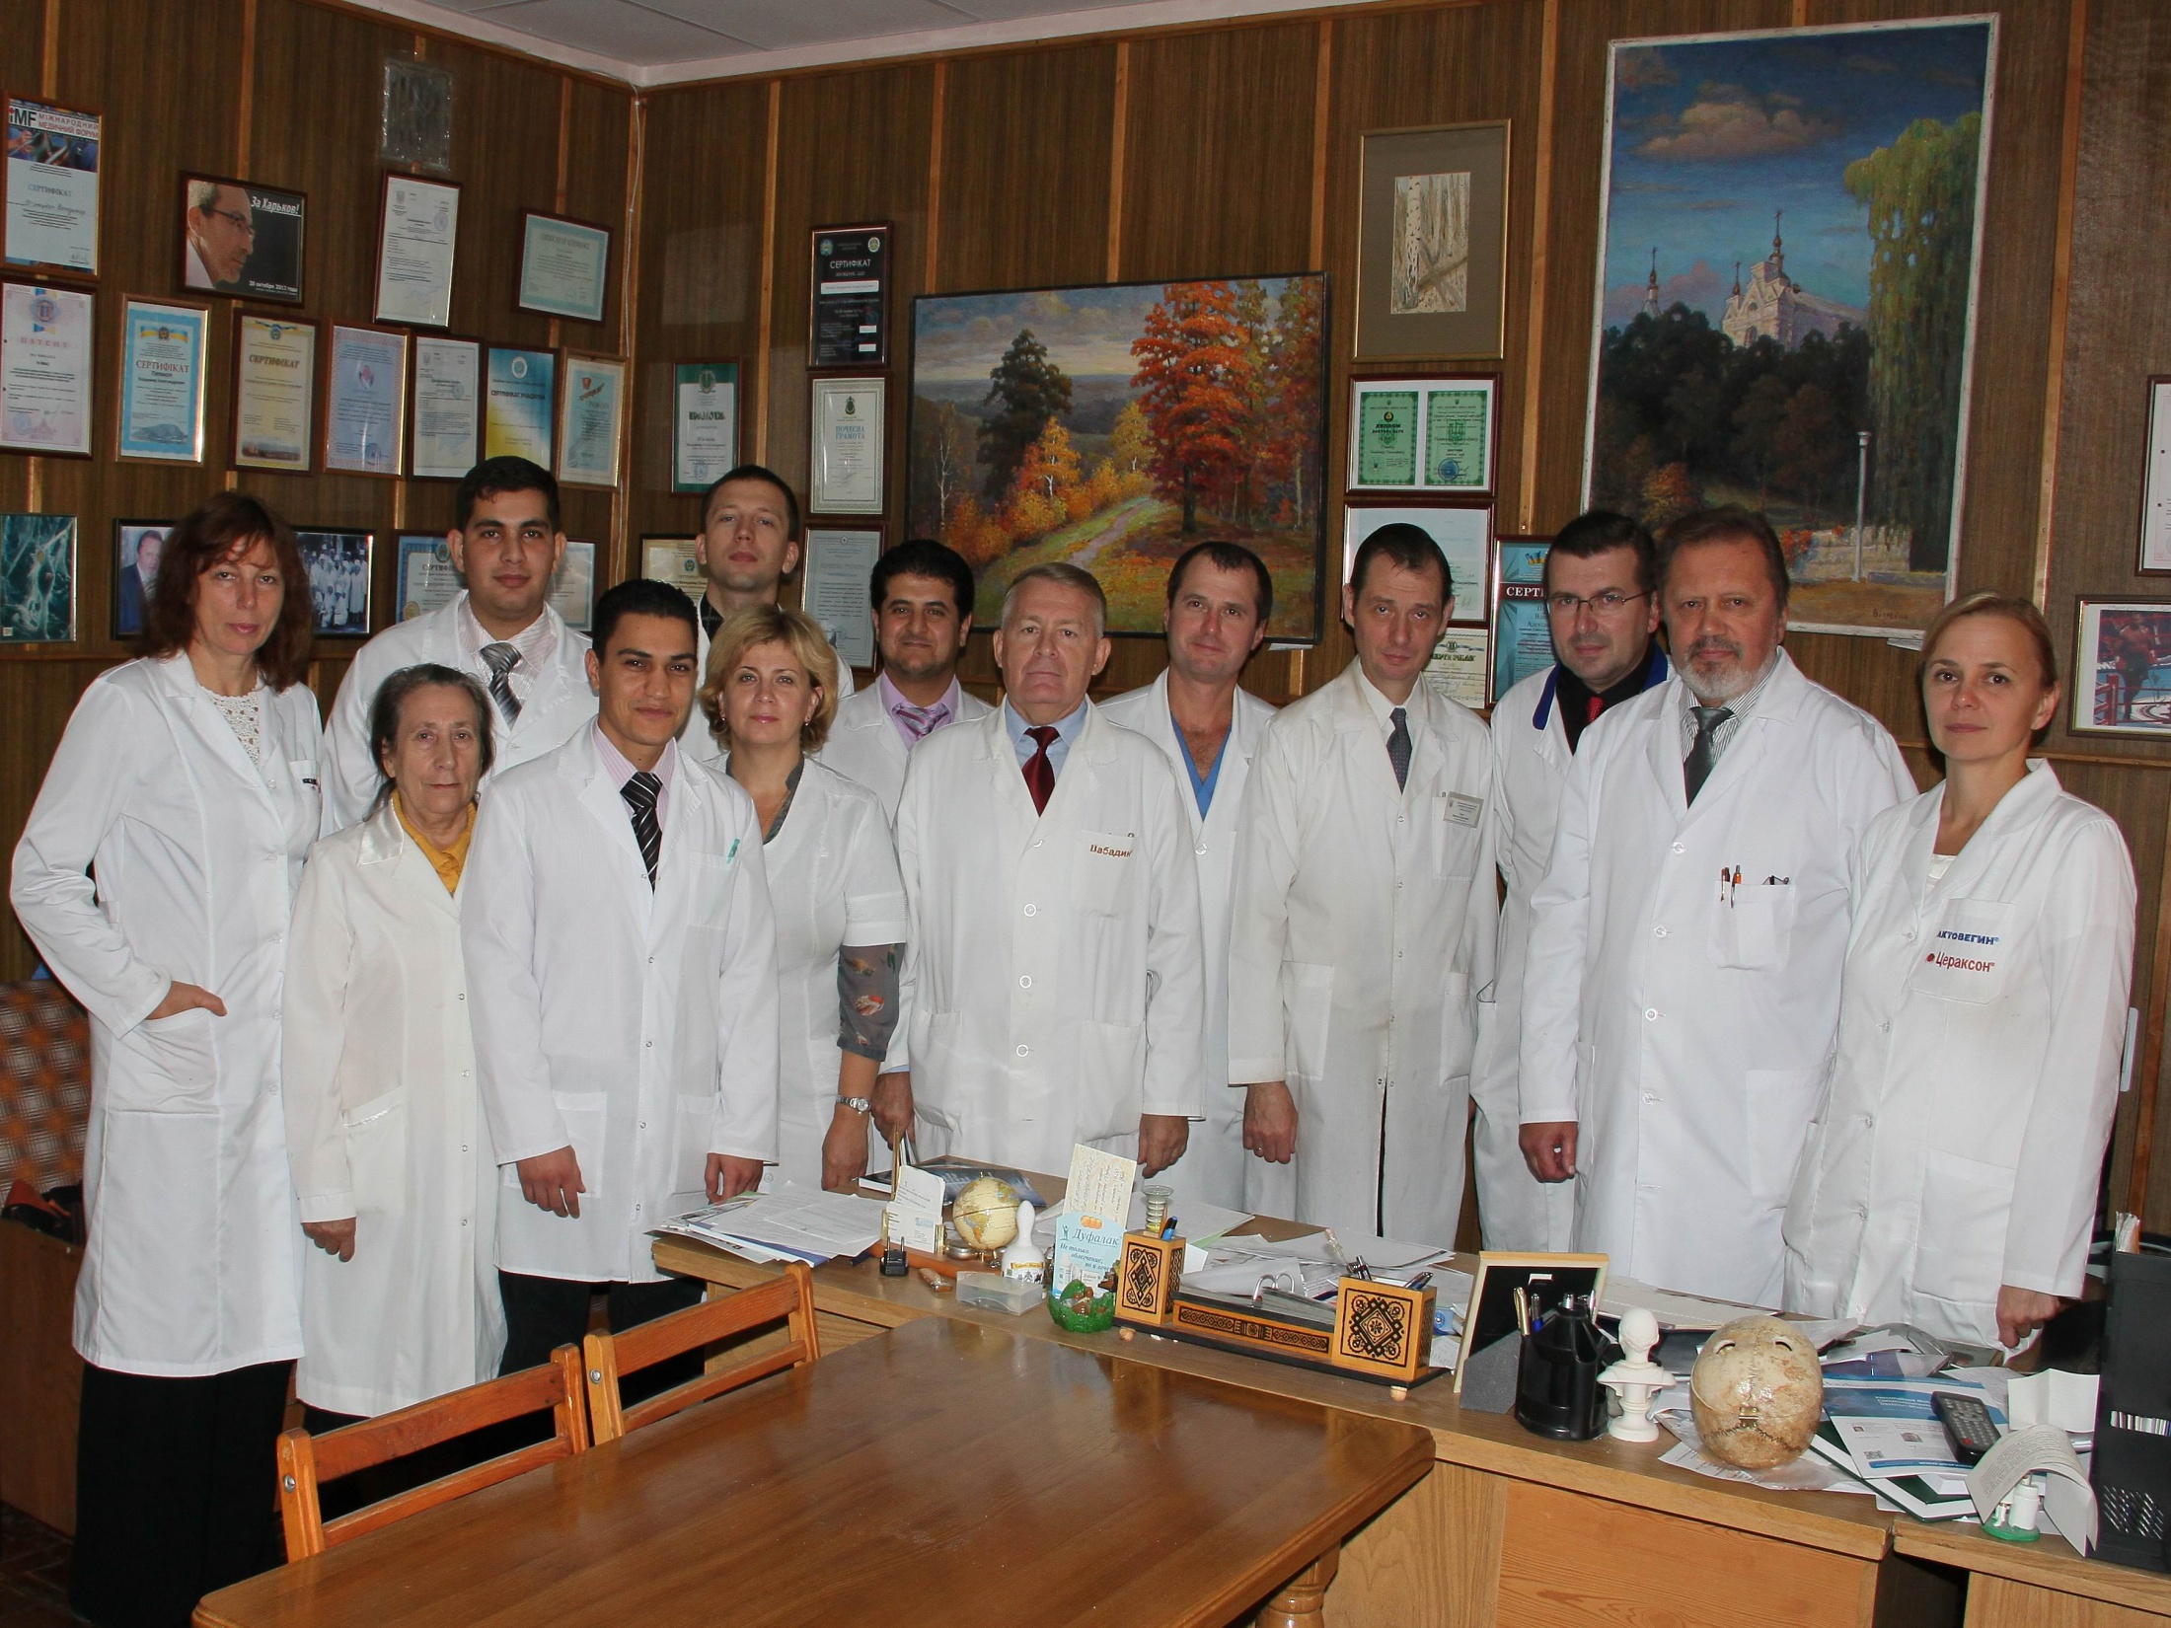

Slide 3
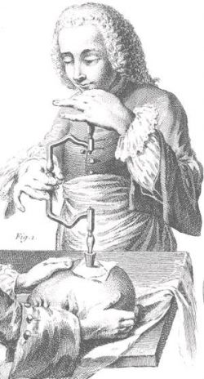
Трепанація черепа, практикувалася в Африці 12.000, а в Європі - 6000 років тому. Однак такі процедури проводилися, головним чином, в черепах мерців, і робилося це, ймовірно, з забобонів, щоб, наприклад, вигнати злих духів. Уже в 1877 році французький антрополог Поль Брока створив класифікацію древніх операцій на склепінні черепа людини, яка і в наші дні зберегла своє значення. Він припустив, що трепанація черепа проводилася на живих людях - щоб вилікувати їх від деяких хвороб накшталт істерії, епілепсії, нервових конвульсій. Штучний отвір, що пророблявся в черепі, мав на меті дати вихід злим духам і тим сприяти звільненню суб'єкта від хвороби.

Slide 4
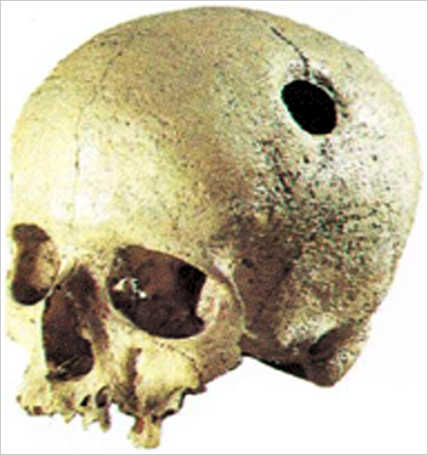
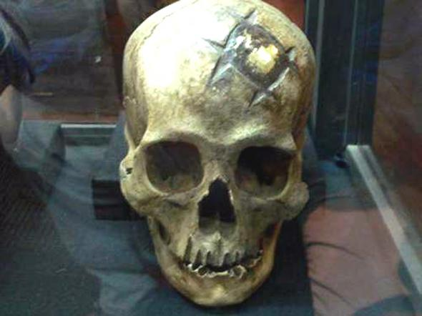
Пізніші дослідження інших черепів, що були трепанованими, привели до відкриття цілого набору різноманітних прийомів хірургічної техніки і вказали на вражаючий факт: половина таких пацієнтів після трепанації абсолютно виліковувалась. Як видно по краях кістки навколо отвору в черепі, він повністю покритий новою кістковою тканиною, гладкий та округлий .
Вчені підрахували, що сотні черепів, що були трепанованими, та виявлені на сьогоднішній день в Перу, перевищують кількість всіх відомих доісторичних трепанованих черепів в світі в цілому. За багато століть до приходу в Перу сучасної медицини, тут зародилася нейрохірургія ...

Slide 5
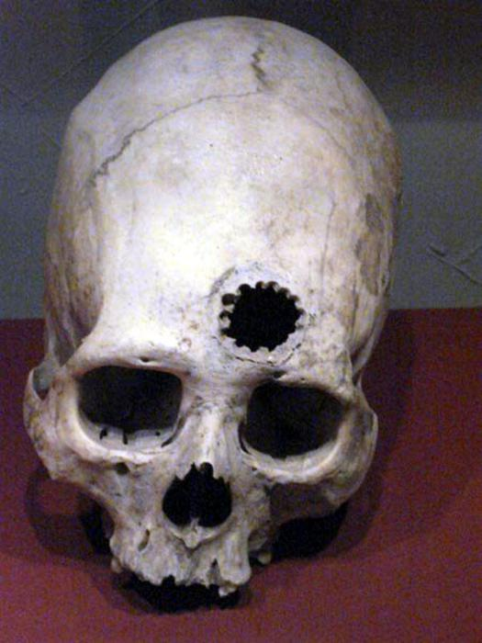
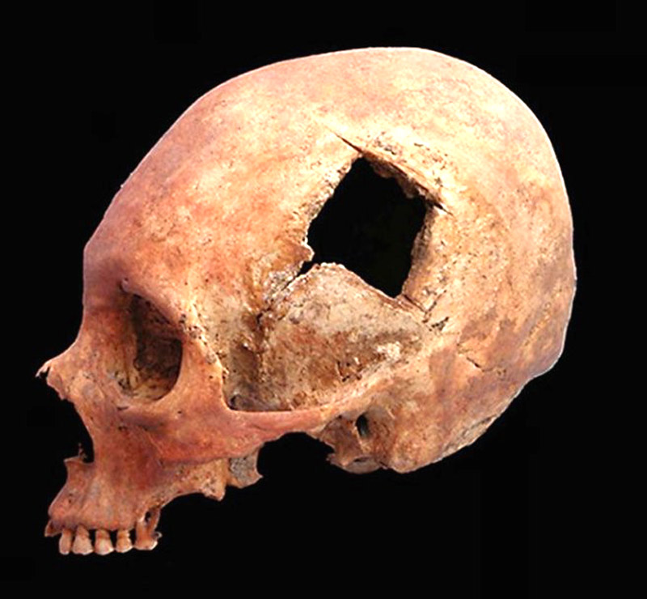
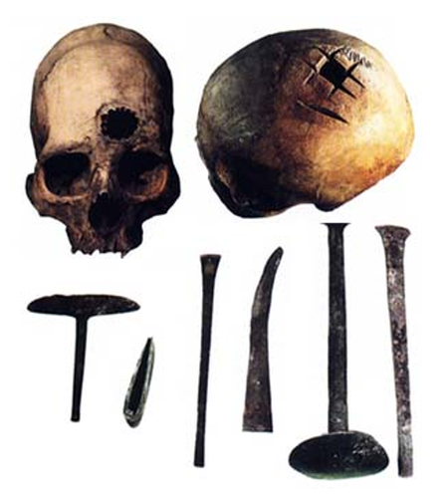
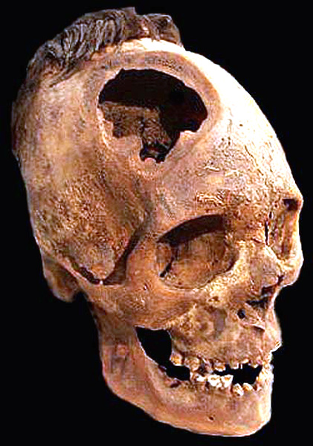
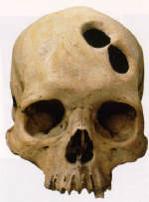
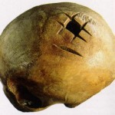

Slide 6
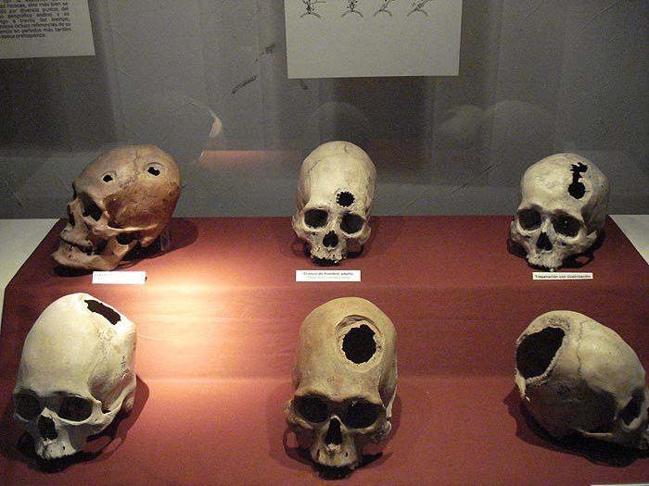
Cлово «трепан» (trypanon) - грецьке за походженням, означає спеціальне свердло, що застосовувалося для перфорування черепа. Скальпелем служив щойно заточений клинок або міцний скребок, зроблені з кремнію. Для трепанування черепів в давнину застосовувалися найрізноманітніші техніки - випилювалися квадратні або прямокутні пластинки, які потім виймались; висвердлювалися дірочки по колу або ж просто зрізалася кістка

Slide 7
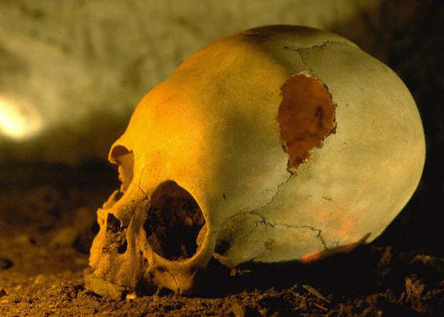
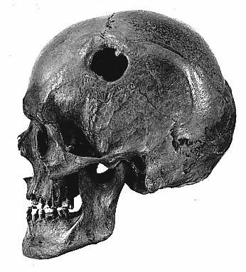
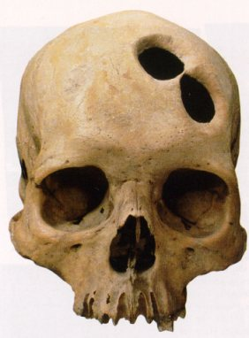
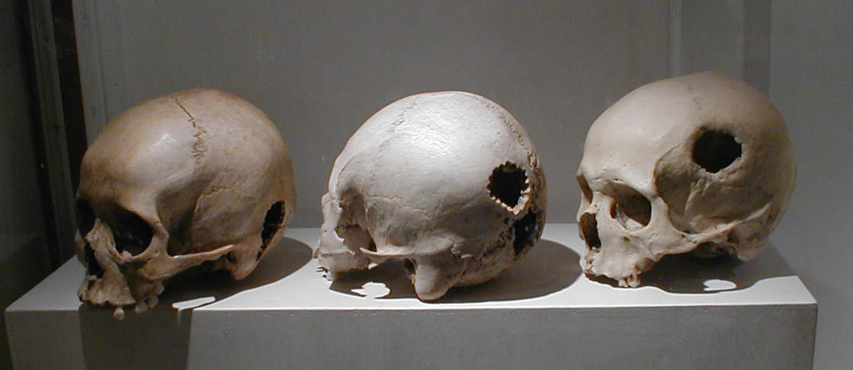
Трепанація вважалася перспективним методом лікування мігрені, епілепсії і психічних розладів ще з часів неоліту

Slide 8
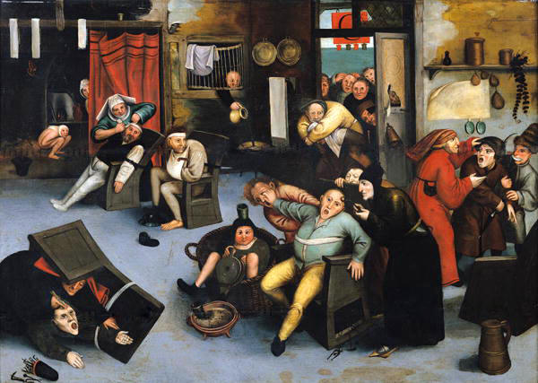
В Середні віки і деякий час потому, існувало повір'я про те, що розумові відхилення пов'язані з тим, що в людській голові є певні зайві камені, нарости (звідти голландський вираз «мати камінь в голові» - «бути дурним, божевільним, з головою не на місці »). І якщо їх видалити, то людина відразу ж порозумнішає
Пітер Брейгель Старший (Pieter Bruegel the Elder).
«Витягання каменю дурості»

Slide 9
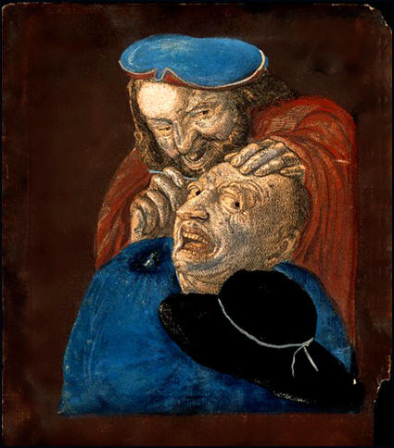
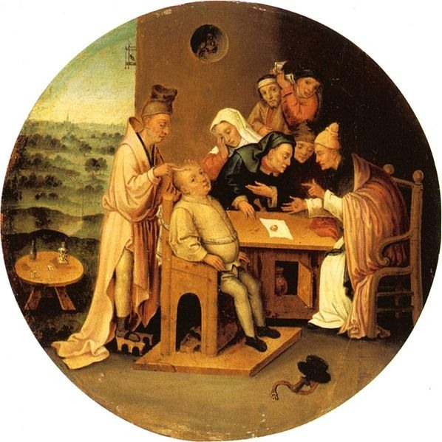
Дійсно, були шарлатани, які займалися такими операціями, - самі або з асистентами, вони бродили від міста до міста і обманювали людей
Девід Тенірс Молодший (David Teniers the Younger). «Хірургічне витягання каменів дурості»

Slide 10
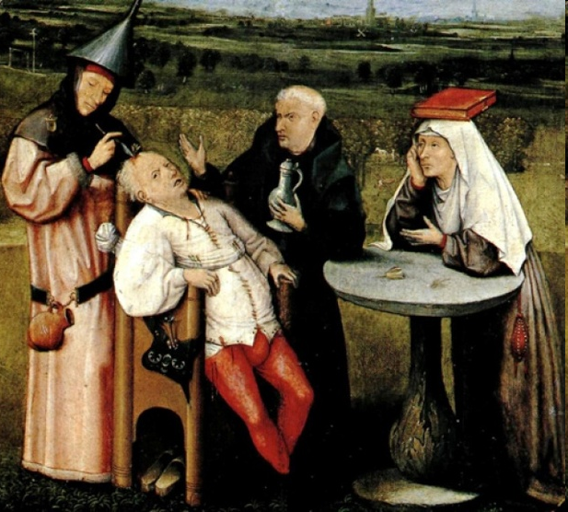
Ієронім Босх, «Витягання каменів дурості»1475

Slide 11
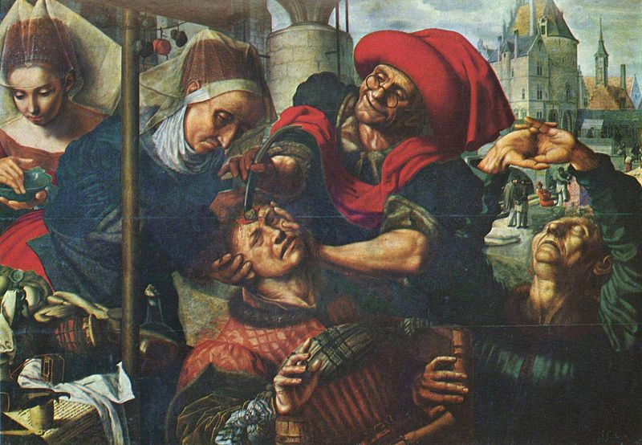
Ян Сандерс Ван Хемесен, «Хірург», 1560

Slide 12
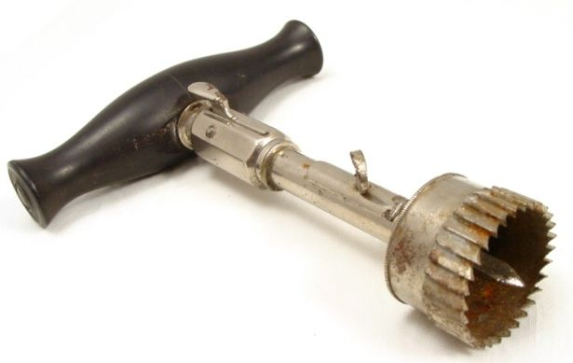
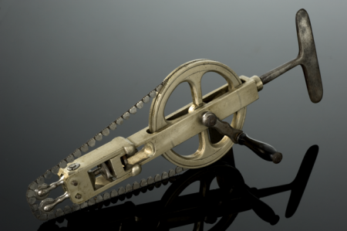
Прилад для розтину черепної коробки (19 століття) Trephine (1800 рік)
Пилка для розпилювання
черепа (1830)

Slide 13
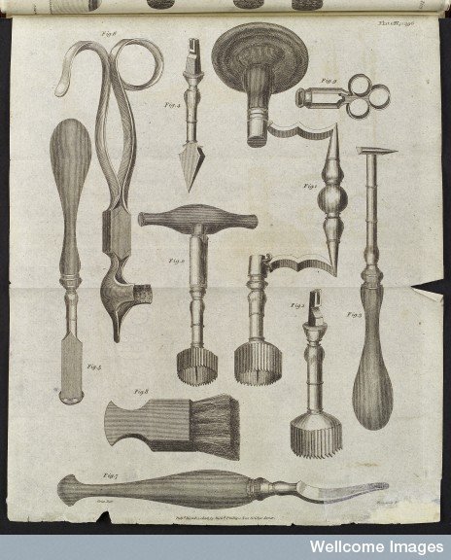
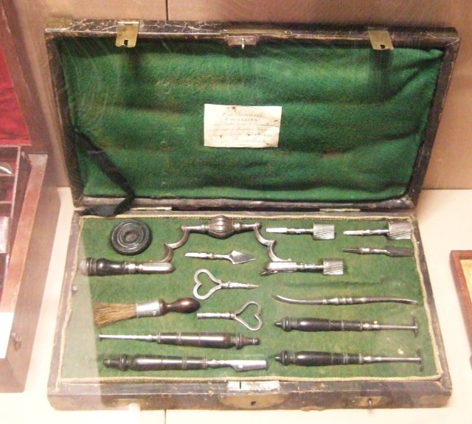
Набір інструментів для трепанацїї черепа (1806 рік)

Slide 14
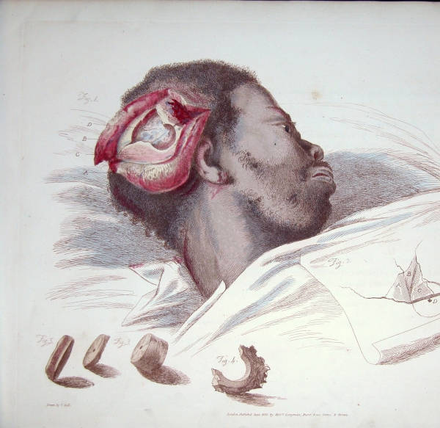
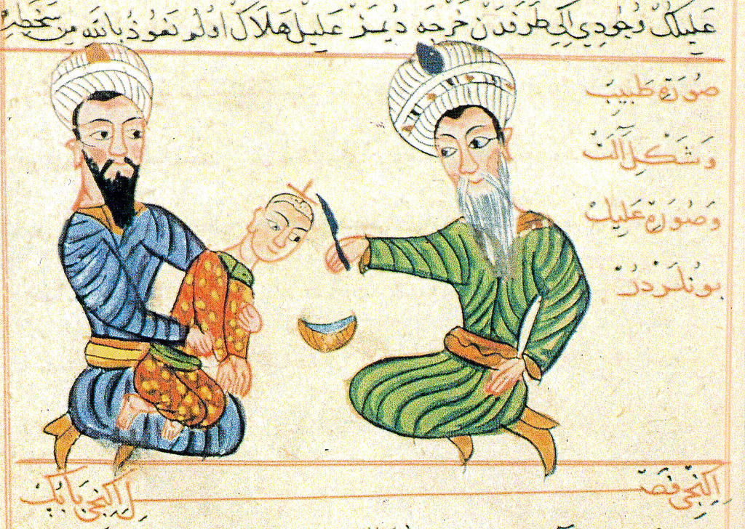
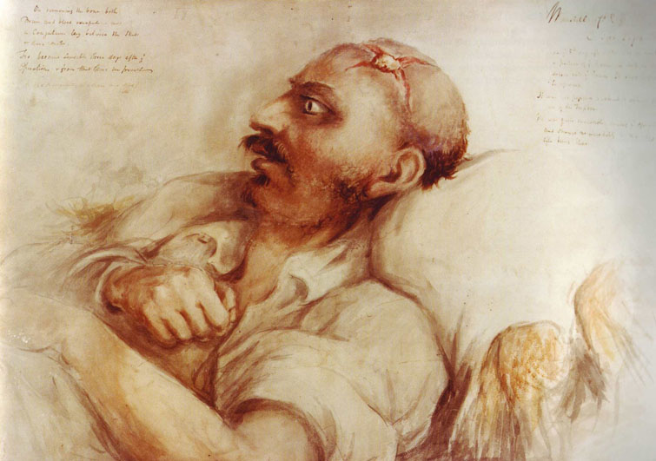
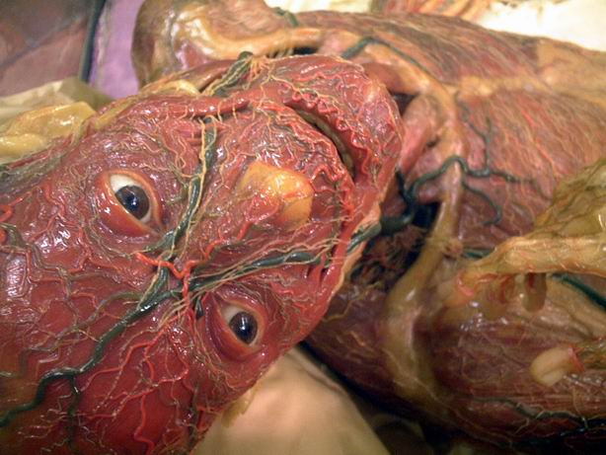
Charles Bell (Хірург-художник) (1774-1842)

Slide 15
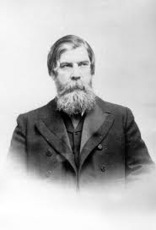
Нейрохірургія виділилася з хірургії та неврології й сформувалася як самостійна спеціальність на рубежі XIX і XX ст. Важливою віхою в розвитку нейрохірургії був 1897 рік, коли видатний психоневролог академік Володимир Михайлович Бехтерєв (1857-1927) відкрив при клініці нервових і душевних хвороб Військово-медичної академії першу в світі операційну для хірургічного лікування хворих із захворюваннями нервової системи. На її відкритті він виголосив слова, що визначили шлях становлення нейрохірургії: "Якщо нинішні лікарі-невропатологи ще звертаються за допомогою до хірургів, то майбутні покоління вже, напевно, не будуть мати потребу в цьому. Взявшись за ніж, вони самі будуть виконувати те, що належить їм по праву "

Slide 16
В історії розвитку нейрохірургії значну роль відіграв М.Н. Бурденко.Займаючись науками, Микола Бурденко брав актину участь і у студентському політичному русі. Після участі в студентській сходці йому довелося перервати зняття в університеті. На запрошення земства він прибув у Херсонську губернію для лікуання епідемії сипного тифу і гострих дитячих захворювань. Тут Бурденко, за власними словами, вперше долучився до практичной хірургії. Через рік він зміг повернутися в Юр’ївський (Ризький) університет. В університеті Микола Бурденко працював у хірургічній клініці помічником асистента. У Юр’єві він познайрмився з працями великого Миколи Івановича Пірогова, які справили на нього глибоке враження.
Заслугою М.Н.Бурденко є створення нових організаційних основ нейрохірургічних установ, в яких, крім нейрохірургів, працювали невропатологи, нейрорентгенологи, нейроофтальмологи, отоневрологи, електрофізіологи, морфологи, інші фахівці; діяльність їх координувалася і була спрямована на вирішення спільних і окремих питань теоретичної та клінічної нейрохірургії.

Slide 17
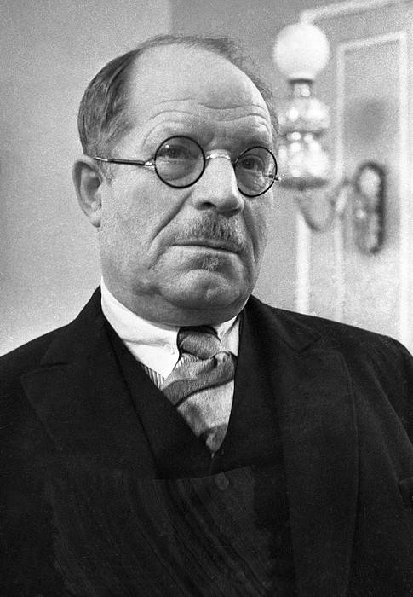
У 1937 році з ініціативи М.Н. Бурденко почав видаватися перший в світі спеціалізований журнал «Питання нейрохірургії».
Під час ІІ Світової війни М.Н. Бурденко розробив раціональні методи первинної обробки ран черепа і мозку, введення сульфаніламідних препаратів і пеніциліну при інфекційних ускладненнях поранень мозку, методу глухого зашивання первинно оброблених ран, який згодом (із застосуванням антибіотиків) став основним. Їм детально розроблені методи лікування при ускладненнях вогнепальних ран мозку. Одночасно М.Н.Бурденко активно брав участь в створенні системи спеціалізованої допомоги пораненим в голову і хребет.

Slide 18
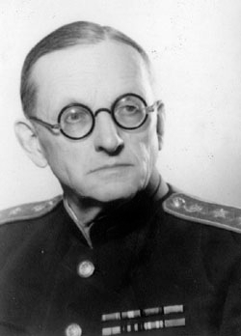
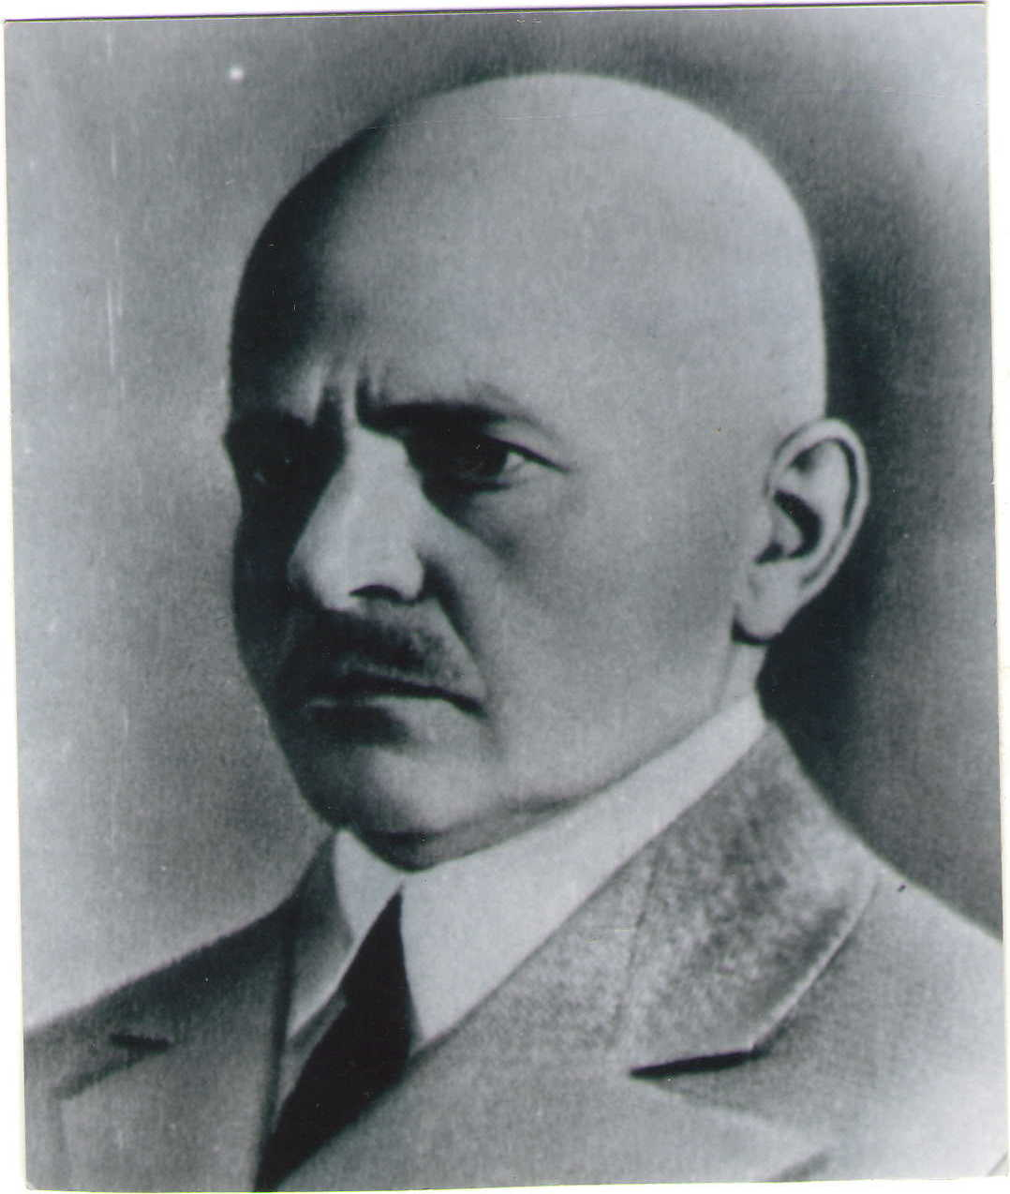
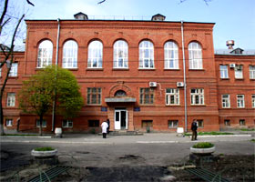
У Харкові в 1930 році професор Володимир Миколайович Шамов (1882-1962) відкриває нейрохірургічне відділення на базі керованої ним хірургічної клініки медичного інституту.
У 1931 році в Харкові 3ахар Йосипович Гейманович організовує при Українському психоневрологічному інституті клініку нейрохірургії. У Києві перше нейрохірургічне відділення було відкрито в 1937 році

Slide 19
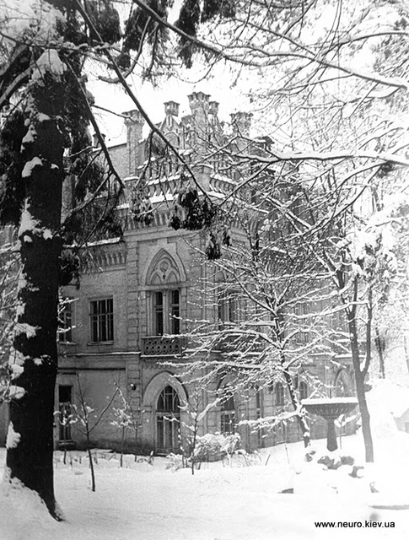
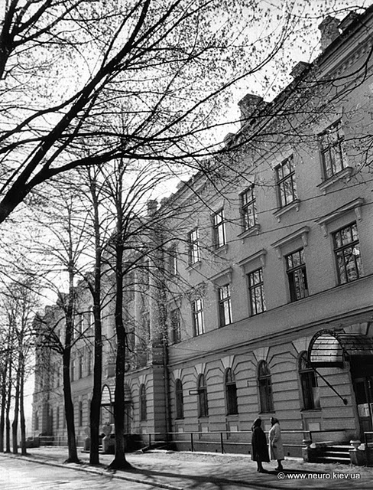
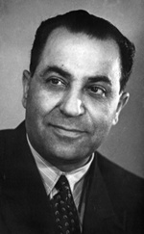
У післявоєнний період приділяється велика увага розширенню мережі нейрохірургічних установ і відділень. У Києві в 1950 році Психоневрологічний інститут перетворений в Інститут нейрохірургії. Його створення пов'язане з ім'ям Олександра Івановича Арутюнова (1904-1975), який очолив цю установу і українську школу нейрохірургів.

Slide 20
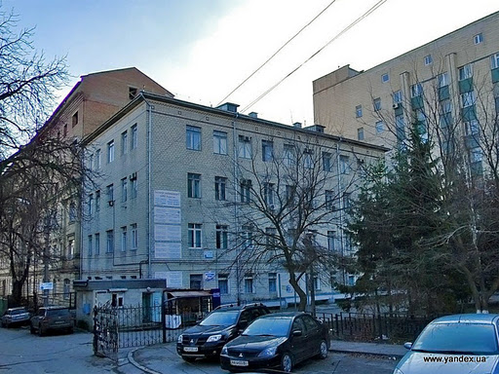
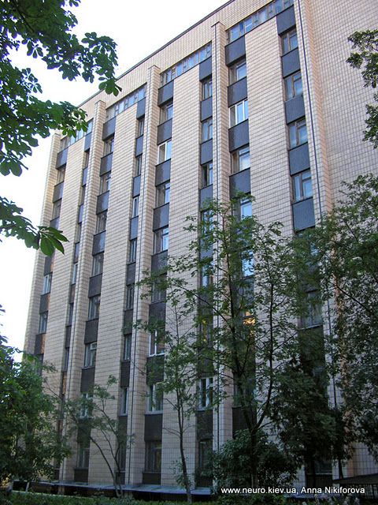
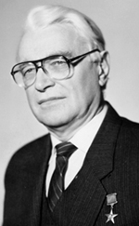
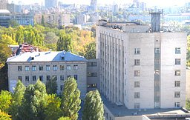
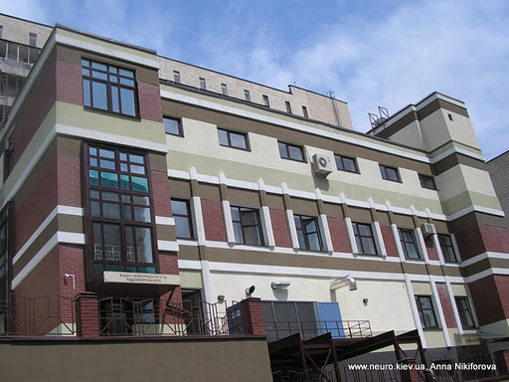
Інститут нейрохірургії ім. академіка
А.П.Ромоданова сьогодні

Slide 21
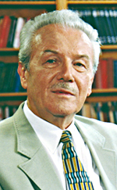
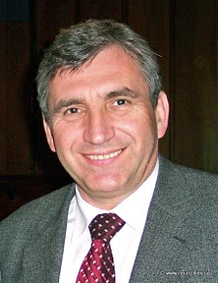
Сьогодні Інститут очолює академік НАМН
України Євгеній Георгійович
Педаченко
Спадкоємцем академіка А.П. Ромоданова став видатний український нейрохірургі академік НАМН України Ю.П. Зозуля (1927-2021), який керував інститутом протягом 20 років (з 1993 по 2013 рр.)

Slide 22
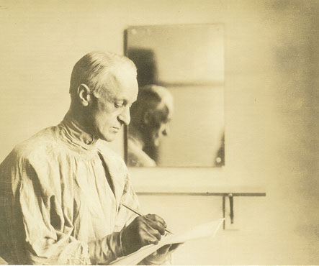
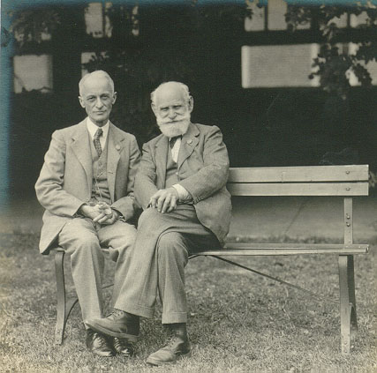
Розвиток нейрохірургії на початку XX ст. тісно пов'язаний з діяльністю видаиного американського вченого Xарвея Кушинга (1869-1939) - одного з основоположників сучасної нейрохірургії, творця відомої школи нейрохірургів. Великою його заслугою є розробка раціональних прийомів оперативних втручань на головному мозку і особливо методів гемостазу (застосування кліпсів, електрокоагуляції, постійного відсмоктування з операційної рани), які значно розширили можливості лікування хворих нейрохірургічного профілю. Спільно з П. Бейлєм X.Кушінг розробив класифікацію пухлин нервової системи, яка, незважаючи на наступні доповнення, є основою всіх сучасних класифікацій

Slide 23
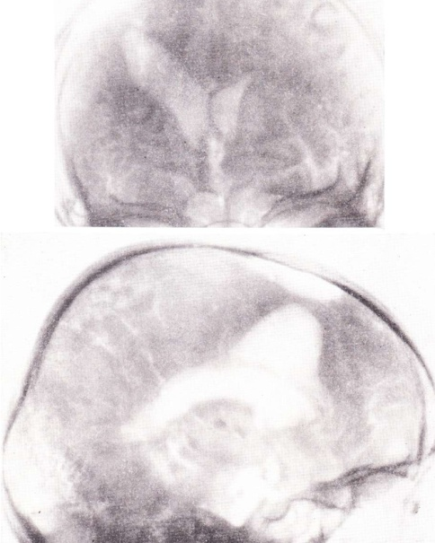
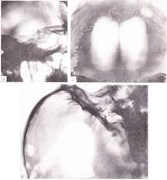
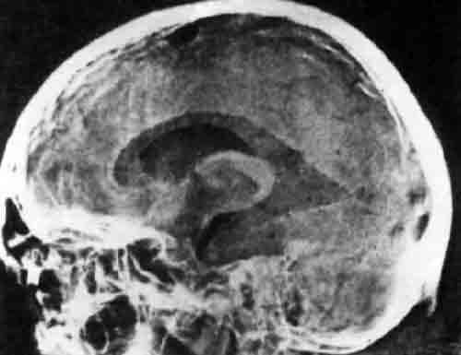
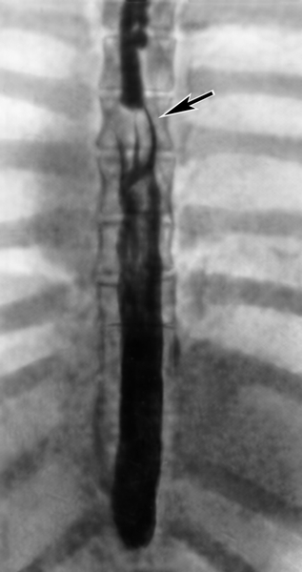




Розроблено діагностичні методи в нейрохірургії. Це, запропоновані американським нейрохірургом Уолтер Денді (1886-1946), методики вентрику-лографїї, мієлографїї (1918), пневмоенцефалографії (1919)

Slide 24








З точки зору сучасної нейрохірургії ще більш важливою була поява методу церебральної ангіографії, який розробив і вперше застосував на практиці португальський невропатолог і нейрохірург Егаш Моніш в 1927 році. Діагностична значимість церебральної і спінальної ангіографії зростала, і в даний час вона є одним з найбільш інформативних допоміжних методів дослідження хворих нейрохірургічного профілю. Другим важливим внеском Е.Моніша в розвиток нейрохірургії стала запропонована ним в 1935 році лоботомія у хворих з різними психічними захворюваннями. За розробку цієї операції йому в 1949 році була присуджена Нобелівська премія.
З 1935 по 1978 рік в усьому світі було проведено 113 000 таких операцій на мозку

Slide 25

Центральна і периферична нервова система
Нервова система людини класифікується
за умовами формування та видом керування як :
- Нижча нервова діяльність
- Вища нервова діяльність
за способом передання
інформації:
- Нейрогуморальна регуляція
- Рефлекторна регуляція
по області локализацїї як:
- Центральна нервова система
- Периферична нервова система
за функціональної
приналежністю як:
- Вегетативна нервова система
- Соматична нервова система
- Симпатична нервова система
- Парасимпатична нервова система

Slide 26


Анатомія і фізіологія головного мозку

Slide 27


Загальний обсяг цереброспінальної рідини у дорослих становить приблизно 150-200 мл, з них близько 30 мл в спінальному субарахноїдальному
просторі. Щодня продукується близько 500 мл ліквору, відпо-відно 20 мл / год

Slide 28
Циркуляція ліквору

Slide 29



Оболонки головного та спинного мозку

Slide 30

Співвідношення структур хребтового каналу

Slide 31



Оболонки головного мозку

Slide 32


Система шлуночків мозку

Slide 33

FALX CEREBRI AND TENTORIUM CEREBELLI

Slide 34


Система синусів мозку

Slide 35


Положение атлантовой части ПМА

Slide 36

Вілізіїво коло
У формуванні приймають участь: 1) ПСА; 2) Початковий сегмент ПМА (А-1); 3) Супракліноїдна частина ВСА; 4) ЗСА; 5) Початковий сегмент ЗМА (Р-1); 6) Дистальна частина основної артерії

Slide 37

Васкуляризація підкоркових структур

Slide 38
Методи дослідження в нейрохірургїї
Неінвазивні
Ехоенцефалоскопія;
Рентгенографія черепа та хребта;
Транскраніальна допплерографія;
Електроенцефалографія;
Електронейроміографія ;
Комп’ютерна томографія головного мозку та хребта (з можливістю контрастування);
Магнітно-резонансна томографія головного та спинного мозку (з можливістю контрастування);
Інвазивні
Люмбальна пункція (ліквородинамічні проби);
Субокципітальна пункція;
Вентрикулопункція;
Церебральна та спинальна ангіографія;
Мієлографія (висхідна та низхідна);
Вентрикулографія (рентгенпозитивна та пневмо-);
Електрокортикографія;
Допоміжні
Офтальмологічне дослідження
Отоневрологічне обстеження

Slide 39

Ехоенцефалоскопія
Метод ЕхоЕС був впроваджений в клінічну практику в 1956 році завдяки дослідженням шведського нейрохірурга Л.Лекселла, який використовував модифікований апарат для промислової дефектоскопії, відомої в техніці як метод "неруйнівного контролю«, що заснований на здатності ультразвуку відбиватися від кордонів середовищ, які мають різний акустичний опір

Slide 40



Slide 41


Електроенцефалографія - це метод дослідження діяльності головного мозку, який заснований на реєстрації сумарної активності його клітин (нейронів). ЕЕГ являє собою запис коливань різниці біоелектричних потенціалів живого мозку

Slide 42

Метод ЕЕГ дозволяє:
1. Оцінити загальну активність роботи головного мозку.
2. Виявити наявність вогнищ епілептичної активності, оцінити "епілептиформні активності" головного мозку.
3. Виявити патологічну активність, незалежно від причини (травма, судинна патологія, пухлина).
4. Оцінити вікові особливості діяльності головного мозку дітей і підлітків. При наявності невідповідності віковій нормі - оцінити ступінь відставання біоелектричної активності головного мозку.
5. За непрямими даними судити про зміну структури мозку

Slide 43



Електронейроміографія (ЕНМГ) - метод апаратного дослідження, в результаті якого визначається ступінь електричної активності м'язів і провідності нервових закінчень

Slide 44





Переломи та дефекти кісток черепа;
Гематосинус, синуїт;
3) Пневмоцефаліюя

Slide 45

4) Сторонні тіла в порожнині черепа
металевий осколок
металева труба
Шуруп
куля

Slide 46

Мієлографія
Спинний мозок;
Контраст в субарахноїдальному просторі;
Міжхребцевий диск;
Корінці кінського хвоста

Slide 47

Мієлографія
Частковий лікворний блок
Повний лікворний блок

Slide 48



КТ головного мозку дозволяє візуалізувати: 1) Лінійні та вдавлені переломи кісток склепіння та основи черепа

Slide 49




2) СКТ черепа с 3D реконструкцією
Вдавлений багатофрагментарний перелом лобової кістки з переходом на дах орбіти зліва
Стан після репозиції відламків

Slide 50




епідуральна гематома
3) Оболонкові гематоми:
субдуральна гематома

Slide 51




4) Пневмоцефалія
5) Хронічна субдуральна гематома

Slide 52



7) Субарахноїдальні крововиливи
6) Субдуральні гідроми

Slide 53


8) Осередки контузії
9) Внутрішньомозкові гематоми

Slide 54

A CT-myelogram sagittal 2D
reconstructed image shows the
expanding intraspinal low-density
mass (arrow) surrounding by
myelogram contrast.
A CT-myelogram coronal 2D
reconstructed image shows the intraspinal
lipoma (arrows). Note the displaced nerve
roots to the left of the conus. A Tarlov cyst
(nerve root sleeve cyst or diverticulum) of
left S3 is incidentally noted (arrowhead).
СКТ-мієлографія

Slide 55

Дискографія

Slide 56
МРТ головного мозку
(внутрішньомозкова гематома)

Slide 57

МР-мієлографія

Slide 58


Функціональна МРТ головного мозку (fMRI)
ФМРТ дозволяє визначити активацію певної ділянки головного мозку під час нормального його функціонування під впливом різних фізичних факторів (наприклад, рух тіла) і при різних патологічних станах

Slide 59





Відео-ЕЕГ
МРТ
Функціональна МРТ
ПЕТ

Slide 60
МР-ангіография (аксіальна проекція)

Slide 61
МР-ангіографія (коронарна проекція)

Slide 62



3D-КТ-ангіографія

Slide 63





Slide 64
ІНВАЗИВНІ МЕТОДИ ДОСЛІДЖЕННЯ

Slide 65

Методика проведення люмбальної пункцїї

Slide 66
Положення пацієнта під час проведення пункції

Slide 67




Субокципитальна пункція

Slide 68

Схема люмбальної, субокципитальной пункції і пункції через велике тім'ячко
А - положення спинного мозку в спинномозковому каналі;
Б - послідовність прохождения голки при поперековому проколі;
В – поперековий прокол і вимірювання тиску церебральної рідини;
Г - субокципітальна пункція та пункція через велике тім'ячко

Slide 69

Ліквородинамічні проби
Проби Квеккенштедта (1) та Стукея (2)

Slide 70

Церебральна каротидоангіографія

Slide 71



Slide 72

Ендоскопічна операція

Slide 73


Slide 74


Slide 75


Slide 76


Slide 77
Епідеміологія ЧМТ
За даними ВООЗ, ЧМТ становить близько 40% серед усіх видів травм, її кількість щорічно збільшується на 2%. В Україні щорічно отримували ЧМТ близько 200.000 осіб (2 на 1.000 жителів).
Частота постраждалих з ЧМТ в США - 3 на 1.000 жителів, Австралії - 5 на 1.000 жителів, в Китаї - 7 на 1.000. Хворі з ЧМТ становлять 70% серед контингенту хворих, які перебувають на лікуванні в нейрохірургічних стаціонарах: в Україні - 58.454 (69%). У структурі ЧМТ переважають забиття та здавлення головного мозку (30-40 випадків на 100.000 населення)

Slide 78



Механізм та ознаки ЧМТ
Пошкодження від удару
Пошкодження від протиудару

Slide 79

Класифікація ЧМТ
Закрита ЧМТ (70-75%) –первинно неінфікована
Відкрита ЧМТ (25-30%) -первинно інфікована з наявністю відкритих шляхів для проникнення інфекції в порожнину черепа

Slide 80
Класифікація ЧМТ
Вперше Пті (Petit) в 1774 році запропонував класифікацію ЧМТ і описав три основні клінічні форми ушкодження головного мозку:
Струс головного мозку (commocio cerebri)
Забиття головного мозку (contusio cerebri)
- Здавлення головного мозку (compressio cerebri)
Ця класифікація використовувалася клініцистами понад три століття і була основою для запропонованих надалі варіантів класифікації ЧМТ

Slide 81
Класифікація ЧМТ
О.М.Коновалов з співавторами в 1998 році представили значно розширену клінічну класифікацію гострої ЧМТ та виділили сім основних клінічних форм:
1. Струс мозку;
2. Забиття мозку легкого ступеня;
3. Забиття мозку середнього ступеня;
4. Забиття мозку важкого ступеня;
5. Дифузне аксональне пошкодження мозку (ДАП);
6. Здавлення мозку;
7. Здавлення голови.

Slide 82
Ступені тяжкості ЧМТ
Легка ЧМТ:
Струс головного мозку;
Забиття головного мозку легкого ступеня
ЧМТ середнього ступеня тяжкості:
Забиття головного мозку середнього ступеня
Важка ЧМТ:
Забиття головного мозку важкого ступеня;
Здавлення головного мозку;
Дифузне аксональное пошкодження;
Здавлення голови.

Slide 83


Ступені порушення свідомості
О.М.Коновалов з співавт. (1998) виділили сім градацій стану свідомості:
Ясна;
Оглушення помірне;
Оглушення глибоке;
Сопор;
Кома помірна;
Кома глибока;
кома термінальна

Slide 84

Шкала ком Глазго
(ШКГ)
G.Teasdale и B.Jennet (1974)

Slide 85
Кількісна оцінка стану потерпілого
Свідомість ясна - 15 балів;
Помірне оглушення - 13-14 балів;
Глибоке оглушення - 11-12 балів;
Сопор - 8-10 балів;
Помірна кома - 6-7 балів;
Глибока кома - 4-5 балів;
Термінальна кома - 3 бали
Легка ЧМТ - 13-15 балів
ЧМТ середньо важка - 8-12 балів
Важка ЧМТ - 3-7 балів

Slide 86
Струс головного мозку
• Клінічна картина:
- ретроградна і / або антероградна амнезія (в 20-25% випадків);
- виключення свідомості від декількох секунд до 15 хвилин;
- нудота, одноразова блювота, головний біль, запаморочення;
- вегетативні явища: відчуття жару , шум у вухах, пітливість, коливання артеріального тиску, тахі-, брадикардія, припливи крові до обличчя; порушення сну.
• Неврологічний статус: - лабільна анізорефлексія;
- ністагм;
- легкі оболонкові симптоми, що зникають через 3-7 діб; - відсутність пошкоджень кісток черепа;
- аналіз ліквору в нормі;
• Перебіг: поліпшення стану протягом 7-10 днів

Slide 87
• Клінічна картина:
- втрата свідомості від 15 хвилин до 1 години;
- головний біль, нудота, 2-3-разова блювота, запаморочення;
- як правило, ретроградна амнезія;
- вітальні функції без виражених змін;
- помірна бради- , тахікардія, коливання артеріального тиску;
• Неврологічний статус: - клонічний ністагм;
- легка анізокорія;
- пірамідна недостатність;
- менінгеальні симптоми;
- можливі переломи склепіння черепа, субарахноїдальний крововилив.
• Перебіг: регрес симптоматики на 14-18 день
Забиття головного мозку легкого ступеня

Slide 88
• Клінічна картина:
- втрата свідомості від 1 до 6 год;
- виражена ретро-, кон- і антероградна амнезія;
- сильний головний біль, багаторазове блювання;
- минущі розлади вітальних функцій: брадикардія (40-50 ударів в хвилину), тахікардія (до 120 ударів в хвилину);
- підвищення артеріального тиску (до 180/100 мм.рт.ст.);
- тахіпноє без порушення ритму дихання;
- зміна циклу сон - неспання у вигляді сонливості вдень, безсоння вночі з епізодами психомоторного збудження;
- субфебрилітет;
• Неврологічний статус:
- можуть спостерігатися оболонкові знаки;
- стовбурові симптоми: ністагм, дисоціація м'язового тонусу і сухожильних рефлексів;
- двосторонні патологічні знаки;
- виразна вогнищева симптоматика, обумовлена ​​локалізацією забиття: парези, афазія, гіперестезія;
- субарахноїдальний крововилив;
- оторея, назорея;
• Перебіг: осередкові симптоми регресують протягом 21-35 днів
Забиття головного мозку середнього ступеня

Slide 89
• Клінічна картина:
- втрата свідомості від 6 годин до декількох тижнів і місяців;
- часто спостерігається рухове (психомоторне) збудження;
- тяжкі порушення вітальних функцій: брадикардія (менше 40 ударів в хвилину) або тахікардія (більше 120 ударів в хвилину), нерідко з аритмією;
- підвищення артеріального тиску понад 180/110 мм.рт.ст.;
- тахіпноє (більше 30-40 подихів за хвилину) або брадіпноє (8-10 подихів за хвилину), нерідко з порушенням ритму дихання;
- гіпертермія.
• Неврологічний статус:
- стовбурові знаки: плаваючі очні яблука, парез погляду, тонічний множинний ністагм;
- двосторонній мідріаз або міоз;
- порушення ковтання;
- мінливий тонус;
-пригнічення або підвищення cухожільних рефлексів, патологічні стопні знаки, парези, паралічі;
- рефлекси орального автоматизму;
- генералізовані або фокальні судомні напади ( в 10-15% випадків);
- переломи основи черепа;
- субарахноїдальний крововилив;
- загрозлива гіпертермія;
- оторея, назорея
Перебіг: симптоми регресують повільно протягом 2-4, 6 місяців
Забиття головного мозку тяжкого ступеня

Slide 90
Клінічна картина:
• Тривалий коматозний стан безпосередньо після травми;
• Гіпертермія;
• Гіпергідроз;
• Гіперсалівація;
• Порушення дихання;
• Симетрична або асиметрична децеребраційна або декортикаційна ригідність;
• Зміна м'язового тонусу (від дифузійної м'язової гіпотонії до гормеотоніі);
• Зміна коматозного стану транзиторним або стійким апалічний синдромом, триваючим кілька діб, місяців або років
ДАП
Неврологічний статус
• Парез погляду вгору;
• Зниження або відсутність
корнеального рефлексу;
• Двостороння пригнічення або
відсутність окулоцефалічного
рефлексу;
• Менінгеальний синдром;
• Тетрасиндроми пірамідно-екстрапірамідного характеру;
• Позотонічні і некоординовані захисні реакції;
• Сінкінезіі обличчя;
• Скутість, брадикінезія;
• Підвищення ВЧТ;
• Психічні порушення

Slide 91


ДАП
Клініко-морфологічно діагноз ДАП ґрунтується на таких критеріях:
відповідна клініка (якщо смерть в стаціонарі);
2) відсутність морфологічного субстрату вогнищевих пошкоджень мозку (вогнищ контузії, внутрішньомозкових гематом);
3) наявність аксональних куль на зрізах (хоча б навіть один), забарвлених гематоксиліном і еозином

Slide 92

ДАП
Аксональні кулі на мікропрепараті, пофарбованому гематоксилином-еозином

Slide 93

Види здавлення головного мозку
Вдавлений перелом
Епідуральна гематома
Субдуральна гематома
Внутрішньомозкова гематома
Субдуральна гідрома
Чужорідне тіло
Напружена пневмоцефалія

Slide 94
Темпи здавлення мозку
По темпу здавлення мозку розрізняють:
• Гостре здавлення - загрозлива клінічна маніфестація протягом доби після травми;
• Підгостре здавлення - ознаки здавлення виникають протягом 2-14 діб після травми;
• Хронічне здавлення – загрозлива клінічна симптоматика через 15 діб і більше після ЧМТ

Slide 95


Імпресійний вдавлений перелом
Депресивний вдавлений перелом

Slide 96

Вдавлені переломи склепіння черепа

Slide 97



Множинні вдавлені переломи склепіння черепа після ударів обухом сокири по голові
Чоловік, 40 років, помер в машині швидкої допомоги приблизно через 3 години після травми - ударів обухом сокири по голові. На розтині виявлено 6 ушиблено-рваних ран тім'яної і потиличної областей, три вдавлених переломи склепіння черепа

Slide 98



Репозиція відламків депресивного вдавленого перелому

Slide 99

Стан після репозиції відламків депресивного вдавленого перелому

Slide 100


Напрями зміщення серединних структур при здавленні головного мозку внутрішньочерепними гематомами

Slide 101


Клінічні форми внутрішньочерепних гематом
Гостра гематома - до 3 діб;
Підгостра гематома - до 2 тижнів; Хронічна гематома - більше 2 тижнів

Slide 102




Епідуральна гематома

Slide 103


Епідуральна гематома, вдавлений перелом

Slide 104

Видалення епідуральної гематоми

Slide 105

Операція видалення епідуральної гематоми
Лінійний перелом скроневої кістки

Slide 106

Кістковий клапоть витягнутий, відмивання гематоми
Операція видалення епідуральної гематоми

Slide 107

Операція видалення епідуральної гематоми
згустки крові на кістковому клапті

Slide 108

Субдуральна гематома у дитини

Slide 109


Гостра субдуральна гематома з дислокацією серединних структур

Slide 110



Субдуральна гематома
Масивний субдуральний крововилив зі зміщенням серединних структур

Slide 111

Операція видалення гострої субдуральної гематоми
Проведена краніотомія, виражене напруження ТМО

Slide 112

Операція видалення гострої субдуральної гематоми
Розтин ТМО, відмивання і аспірація згустків крові

Slide 113

Відмивання і аспірація згустків крові
Операція видалення гострої субдуральної гематоми

Slide 114

Гематома видалена, гемостаз з Surgicel Fibrilar
Операція видалення гострої субдуральної гематоми

Slide 115

Мозок розправився, з'явилася його пульсація
Операція видалення гострої субдуральної гематоми

Slide 116

Пошарове ушивання рани
Операція видалення гострої субдуральної гематоми

Slide 117

Кістка покладена на місце і фіксована
Операція видалення гострої субдуральної гематоми

Slide 118

Залишені дренажі з рікавичок
Операція видалення гострої субдуральної гематоми

Slide 119


Гостра субдуральна гематома
Хронічна субдуральна гематома

Slide 120


Хронічна субдуральна гематома

Slide 121




Субдуральні посттравматичні гігроми

Slide 122






Напружена пневмоцефалія

Slide 123






Внутрішньомозкова гематома(МРТ)

Slide 124

Вентрикулярно-паренхіматозний крововилив

Slide 125


САК

Slide 126



САК

Slide 127

Вогнище контузії лобової частки(СКТ)

Slide 128
Множинні осередки контузії (СКТ)

Slide 129
Множинні вогнища контузії, пневмоцефалія(СКТ)

Slide 130





Slide 131



Перелом кісток склепіння та основи черепа

Slide 132



Перелом кісток основи черепа

Slide 133
Види переломів кісток основи черепа

Slide 134



Лікворея

Slide 135

Хворий з післяопераційним кістковим дефектом
Стан після операції резекції відламків вдавленого перелому лобної і скроневої кісток

Slide 136

Хворий з дефектом тім’яної кістки

Slide 137


Slide 138

Операція краніопластики кісткового дефекту
Після обробки операційного поля

Slide 139

Оновлені краї дефекту кістки

Slide 140

Фіксація титанової пластини гвинтами

Slide 141

Післяопераційна рана ушита до двох дренажів з рукавичок

Slide 142

Перша доба після операції

Slide 143

7 доба після операції краніопластики

Slide 144


Slide 145

Абсцес головного мозку

Slide 146


ХРЕБЕТНО-СПИННОМОЗКОВА ТРАВМА

Slide 147

В США щорічно реєструється 8000-10000 нових випадків ускладненої хребетно-спинномозкової травми
В Україні реєструється щорічно від 2000 до 3000 випадків пошкодження спинного мозку

Slide 148

Біомеханіка
80%
Anterior
20%
Posterior
Розподіл навантаження на хребет

Slide 149


Види
Пошкодження хребта без пошкодження спинного мозку
Пошкодження хребта із пошкодженням спинного мозку
Пошкодження спинного мозку без пошкодження хребта

Slide 150






Механізми та типи
ушкодження хребта
Флексійні
Флексійно-ротаційні
Гіперекстензійно-ротаційні
Вертикальні компресійні
Гіперекстензійні
Пошкодження внаслідок бокового згинання

Slide 151


Ускладнена травма хребта - це хребетно-спинномозкова травма, при якій пошкоджуються не тільки опорні структури хребця, а й спинний мозок і його корінці. Ускладнена травма хребта спостерігається у 3-6% випадків серед усіх хворих з травмою опорно-рухового апарату. Найбільш часто вражаються С5 і С6 хребці. У 90-95% випадків розвивається передня компресія спинного мозку
Клінічні форми травматичних уражень спинного мозку
Струс спинного мозку. Оборотні функціональні
зміни, які регресують протягом 1-7 діб
Забиття спинного мозку. Стійкі неврологічні прояви, що не регресують або регресують частково Гематомієлія
Анатомічне ушкодження спинного мозку (надриви, розриви, розтрощення)
Здавлення спинного мозку (кістковими структурами, зв'язками і дисками, гематомами, чужорідними тілами, набряком-набуханням спинного мозку)
Натяг спинного мозку на зміщених хребцях
Пошкодження корінців спинного мозку

Slide 152

Переломовивіх в грудному відділі хребта з контузією спинного мозку, гематомієлія, стеноз хребетного каналу

Slide 153

Переломовивіх С5-С6, гематомієлія

Slide 154


Основні клінічні прояви спинальної травми
Спинальний шок;
Синдром ушкодження поперечника спинного мозку з відповідною провідниковою і сегментарною симптоматикою;
Синдром вегетативно-трофічних порушень;
Порушення функції тазових органів; ликвородинамічні порушення

Slide 155

Рівні ураження спинного мозку

Slide 156




Компресійний перелом хребта
Ця патологія досить поширена та викликається в першу чергу автомобільними аваріями, падіннями з висоти і пірнанням в неглибоке для зросту людини водоймище, остеопорозом кісток і т.д.
Механізм формування компресійного перелому тіл хребців з супутнім хлистовим розтягненням м'язів і зв'язок шийного відділу хребта
Компресійний перелом тіл С5-С6 хребців шийного відділу хребта із здавленням спинного мозку

Slide 157



Компресійний перелом тіла хребця грудного відділу хребта без здавлення спинного мозку
Компресійний перелом тіл хребців з клиноподібною їх деформацією

Slide 158




Способи зовнішньої фіксації шийного відділу хребта
Носіння шийного бандажа (шина Шанца) при лікуванні болю в шиї і остеохондрозі шийного відділу хребта і травмі шийного відділу хребта
Носіння шийного корсета (філадельфійського коміру) при лікуванні розтягнутих зв'язок і травмованих суглобів шиї

Slide 159




Способи зовнішньої фіксації грудного та поперекового відділів хребта
Напівжорсткий попереково-крижовий корсет при лікуванні грижі і протрузії диска на рівні поперекового відділу хребта
Носіння екстензійного корсета при лікуванні компресійного перелому хребта

Slide 160









Скелетне витягування за тім'яні горби
Галатракція
Скелетне витягування петлею Гліссона
Фізична реабілітація
Скелетне витягування гвинтовою розпіркою
Скелетне витягування гіпсовим корсетом

Slide 161

Задня транспедикулярна окципітально-цервікальна фіксація

Slide 162


Рентгенограми хворого з встановленою задньою окципітально-цервікальною системою
Notes:
162

Slide 163



Товщина потиличної кістки в різних ділянках (мм)
13
9
10
15
8
7
6
7
11
8
6
7
5
5
3
3
Courtesy Micheal O’Brien
Notes:
This slide highlights the best bone quality are in the Occiput. A light was shone through the inside of a cadaveric specemin. The darker the area, the thicker the bone. The mid line area is the thickest bone available. This is a major competitive advantage!

Slide 164

Транспедикулярна фіксація

Slide 165
Компоненти для з'єднання різних транспедикулярних систем

Slide 167


Хвора 23 роки: а) переломовивіх Т12, ускладнений пошкодженням каудальних відділів спинного мозку (мієлограма в бічній проекції); б) проведені: відкрита репозиція, ревізія спинного мозку, фіксація транспедикулярною системою, міжтіловий спонділодез Т12-L1 аутотрансплантатом з крила клубової кістки

Slide 168





Ускладнення ХСМТ
трофічні порушення;
інфекційно-запальні;
порушення функції тазових органів;
деформація опорно-рухового апарату
Сапог Дикуля
Кристофер Рив

Slide 169

ДЯКУЄМО ЗА УВАГУ!

